Slide 1
Физические основы
растровой
электронной микроскопии

Slide 2
История вопроса
Идея сканирующего микроскопа
Впервые была сформулирована
в 1924 году
одним из создателей
современного телевидения
В.К. Зворыкиным
и реализована в 1935 г.
М. Кноллем, Э. Русска

Slide 3
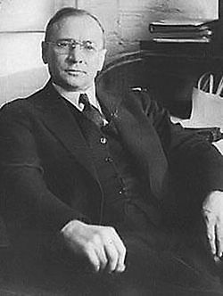
Зворы́кин
Влади́мир Козьми́ч
1888-1982,
один из создателей современного телевидения
Американский инженер русского происхождения,
родился в г. Муром (Владимирская губерния)
Окончил Муромское реальное училище, Петербургский технологический институт, Колледж де Франс в Париже.

Slide 4
Во время Первой мировой войны
В.К. Зворыкин
служил в войсках связи в Гродно, затем в офицерской радио школе в Петрограде.
Бежит от гражданской войны
в столицу белого движения
в Сибирь к Колчаку.
Ззанимается оборудованием радиостанций.
В 1919 году, во время командировки
в Нью-Йорк правительство Колчака пало, возвращаться было некуда.

Slide 5
Зворыкин становится сотрудником компании «Вестингауз» (США),
где занимается любимой темой — передачей изображения на расстояние, однако не находит
понимания и поддержки
у руководства фирмы
(продолжает разработки самостоятельно).
В 1923 году Зворыкин получил патент
на телевидение, осуществляемое полностью на электронном принципе

Slide 6
Конструкция
электронного сканирующего микроскопа
была впервые сформулирована в 1935 году немецкими учеными
М. Кнолем и Э. Русска.
Изображение объекта в таком микроскопе формируется последовательно по точкам
и является
результатом ответных реакций взаимодействия электронного пучка (зонда) с поверхностью образца.

Slide 7
Схема формирования изображения
в растровом микроскопе

Slide 8
Поверхность исследуемого образца разбивается на точки (пиксели) с координатами (x, y). Каждая точка последовательно облучается сфокусированным пучком электронов – электронным зондом.
Зонд может перемещается по поверхности образца.
При взаимодействии электронов зонда возникают вторичные электроны, рентгеновское излучение, световые фотоны и прочие ответные реакции.
Эти ответные реакции регистрируются детекторами, преобразуются по определенным правилам и на экране монитора в соответствующей точке формируется ответный сигнал определенной яркости и цвета.
Устанавливается жесткое соответствие между координатами точек на образце и на экране монитора.

Slide 9
Главная особенность и преимущество метода сканирующей микроскопии
это возможность
математической обработки изображений состоящих из отдельных точек
Матрица чисел – изображение объекта
Оператор
Преобразования
Новое
изображение объекта

Slide 10
Каждая точка образца (x,y) последовательно облучается сфокусированным электронным пучком (зондом), который перемещается по исследуемой поверхности
подобно сканированию электронного луча
в телевизионных системах.
Возникающая в каждой точке образца ответная реакция (электроны, рентген, свет) регистрируется специальными детекторами
и выводится
на соответствующее место (X,Y)
экрана монитора

Slide 11
ВОЗМОЖНОСТИ РЭМ
1. Диапазон увеличений ×10÷10⁶
2. Возможность математической обработки изображений состоящих из отдельных точек;
3. Неограниченная глубина резкости в РЭМ,
в отличии от обычных оптических систем;
4. Множество физических явлений, участвующих в образовании изображения расширяет возможности анализа объектов в РЭМ (отраженные и вторичные электроны, свет, характеристическое рентгеновское излучение, рентгеновская флуоресценция,
Оже-электроны)

Slide 12
Современный РЭМ имеет очень широкий
диапазон увеличений ×10÷10⁶.
Это в ≈ 500 раз превышает возможности лучших оптических приборов

Slide 13
РЕМ – растровый электронный микроскоп – терминология принятая в России
SEM – сканирующий электронный микроскоп – терминология принятая в мировой литературе

Slide 14
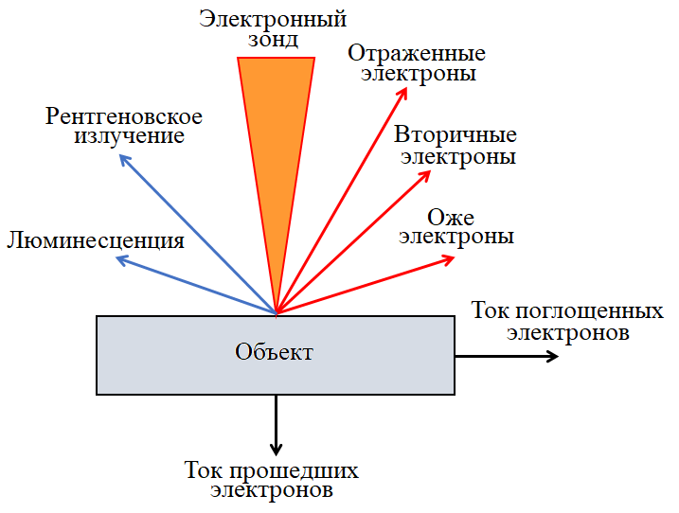
Ответные реакции образующиеся при взаимодействия электронного зонда
с веществом образца

Slide 15
Несмотря на кажущуюся простоту идеи, высказанной
В.К. Зворыкиным, М. Кнолем, осуществить ее в виде надежного прибора с достаточным для практической работы разрешением оказалось очень сложно из-за весьма ограниченных технических возможностей того времени

Slide 16
Созданию современных
растровых электронных микроскопов предшествовало решение
целого ряда физико-технических задач
1. Специальные источники электронов;
2. Физика взаимодействия электронного зонда с веществом образца. Вторичные источники сигналов;
3. Методы регистрации вторичных сигналов;
4. Методы обработки вторичных видеосигналов
И множество других задач….

Slide 17
Широкое использование РЭМ в науке и технике стало возможно лишь в
70-е годы,
когда появились высоко надежные приборы, созданные на основе достижений микроэлектроники и вычислительной техники.

Slide 18
Иллюстрация возможностей РЭМ

Slide 19
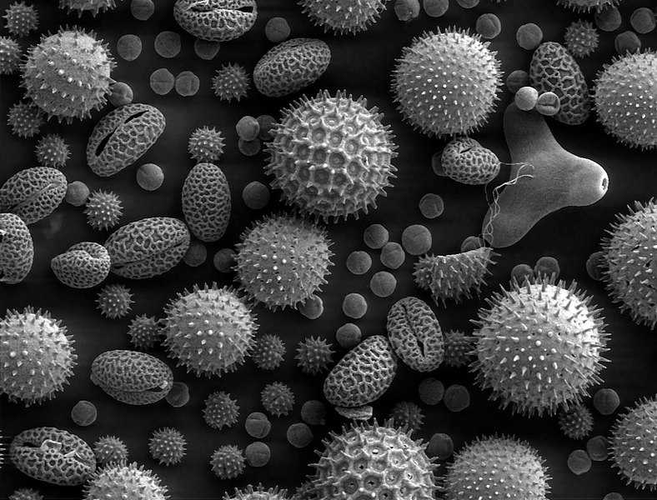
Микрофотография пыльцы подсолнечника позволяет оценить возможности РЭМ. Объемность изображения.
(1228 × 935 = 1 148 180 пикселов)

Slide 20
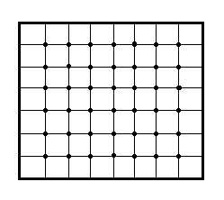
Поверхность объекта (образец) разбивается на элементы, (точки, пиксели) и описывается двумерной матрицей M{x,y,s}
Текущие координаты точки x,y на
поверхности объекта
Если объект цветной – таких матриц будет минимум три
Чем меньше шаг этой сетки тем лучше разрешение!!!
M – матрица описывающая объект;
x,y – текущие координаты на поверхности объекта;
S – яркость или цвет точки
При взаимодействии электронов зонда с каждой точкой на поверхности образца возникает ответная реакция определенной интенсивности в виде электронов, квантов света, рентгеновского излучения и пр. Эта реакция регистрируется специальными детекторами и отображается на экране монитора в соответствующей точке с соответствующей яркостью

Slide 21
Главная особенность и преимущество метода сканирующей электронной микроскопии это возможность математической обработки изображений состоящих из отдельных точек
Оператор
преобразования
Матрица чисел – изображение объекта
Новое изображение
объекта
Другая важная особенность СЭМ - это множество ответных реакций при взаимодействии зонда с образцом

Slide 22
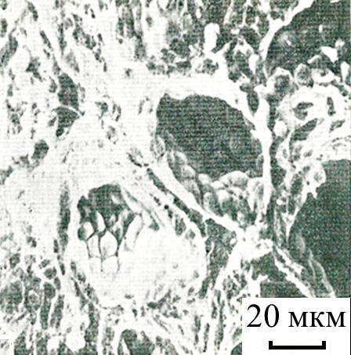
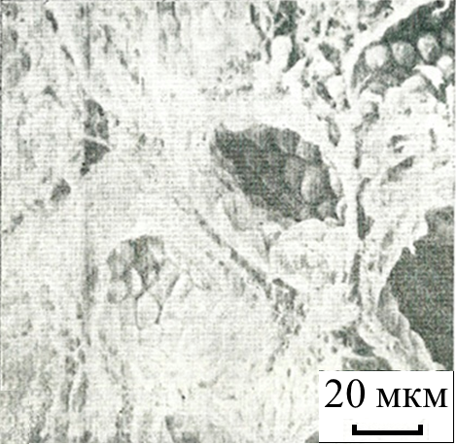

РЭМ изображение фрагмента
щитовидной железы мыши
полученное двумя методами
обработки сигнала
S_{вых}(X,Y)=K×S_{вх}(x,y)
S_{вых}(X,Y)=S_{вх}(x,y)$1/γ$
Линейное усиление
Нелинейное усиление γ=2

Slide 23
Блок-схема растрового электронного микроскопа

Slide 24
Упрощенная схема
растрового электронного микроскопа (РЭМ)

Slide 25
1. ИСТОЧНИК ЭЛЕКТРОНОВ, ФОРМИРОВАНИЕ ЗОНДА

Slide 26
Электронный зонд

Slide 27
Законы электродинамики жестко связывают
ток зонда с диаметром зонда
и его расходимостью α

Slide 28
Анализ полученных соотношений показывает, что ток пучка зонда пропорционален диаметру зонда в степени 8/3. В то же время величина вторичных сигналов (эмиссия вторичных электронов, генерация рентгеновского излучения, катодолюминесценция и др. эффекты) пропорциональна величине тока зонда и, следовательно, улучшая разрешение, мы будем снижать чувствительность метода

Slide 29
Параметры типичного кроссовера с вольфрамовым катодом

Slide 30
Для получения достаточного разрешения (~1-10Å) о необходимо уменьшить размеры зонда до величины ~ 1-10Å, т.е.
в 10 000 раз, но при этом существенно уменьшается ток зонда до ~0.01на
I≈d^{8/3}

Slide 31
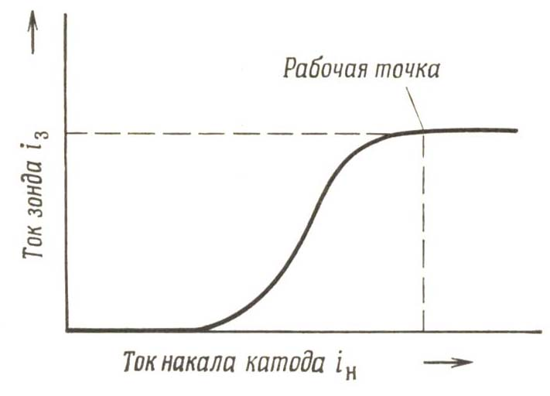
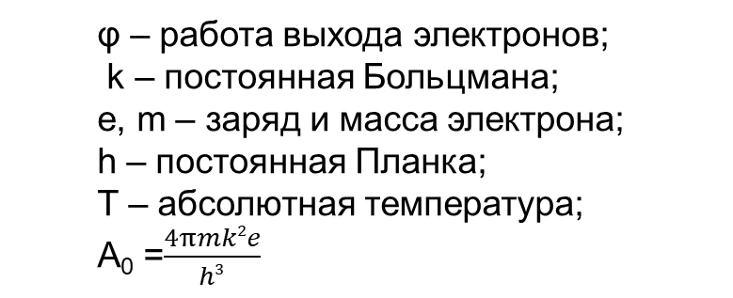
Зависимость тока зонда
от тока накала вольфрамового катода
Закон
Ричардсона - Дешмана
Работа выхода для
вольфрамового катода
φ~4,5эв
Плотность тока
J₀=1,75A/см², T=2000ºC
φ – работа выхода электронов;
k – постоянная Больцмана;
e, m – заряд и масса электрона;
h – постоянная Планка;
T – абсолютная температура;
A₀ =$\frac{4πmk2e}{h3}$

Slide 32
Имеется несколько способов увеличения тока зонда. С одной стороны, можно увеличивать ускоряющее напряжение, снижая длину волны электронов, с другой - необходимо уменьшать аберрации линз и в первую очередь сферическую аберрацию

Slide 33
Наконец, есть способы увеличения плотности тока путем перехода на катоды из гексаборида лантана LaB₆

Slide 34
Работа выхода для
вольфрамового катода
φ_{w}~4,5эв
Плотность тока
J₀=1,75A/см² T=2000ºC
Работа выхода и плотность тока для
катода из LaB₆ (гексобарида лантана)
φ_{La}~2,4эв
J₀=65A/см² T=1600ºC
J₀=100A/см² T=1680ºC
Это в 10-100 раз выше
чем у катодов из W !!!

Slide 35
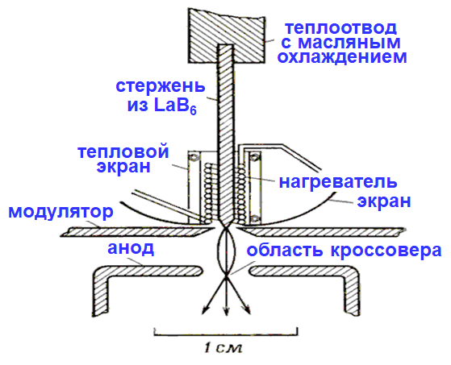
Автокатод на основе
гексоборида лантана LaB₆

Slide 36
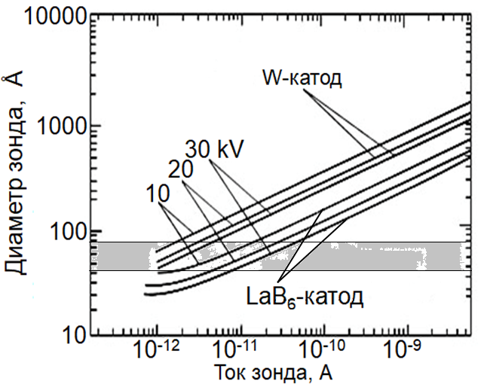
Соотношение между током зонда i_{макс} и диаметром пучка d_{мин} для вольфрамового термокатода и для катода из гексаборида лантана при разных ускоряющих напряжениях
Линиями
выделена
стандартная
область работы РЕМ

Slide 37
Однако следует иметь в виду, что все эти меры в результате не дадут желаемого результата, и связано это с тем, что при взаимодействии электронов пучка с материалом образца происходит заметное увеличение области, в которой генерируются вторичные сигналы по сравнению с диаметром зонда.

Slide 38
В растровой микроскопии приходится работать с очень маленькими токами зонда.
При этом величина отклика в каждой точке объекта
будет в 10-100 раз меньше!!!

Slide 39
Детекторы
вторичных электронов

Slide 40
Оценки, сделанные выше, показывают, что при диаметре зонда 100Å его ток составляет очень малую величину, около 0.01на. Даже если предположить, что коэффициент вторичной эмиссии равен единице, ток вторичных электронов составит лишь 0,01на.
Это приводит к необходимости регистрировать в РЭМ очень слабые вторичные сигналы, что, в свою очередь, является сложной технической задачей

Slide 41
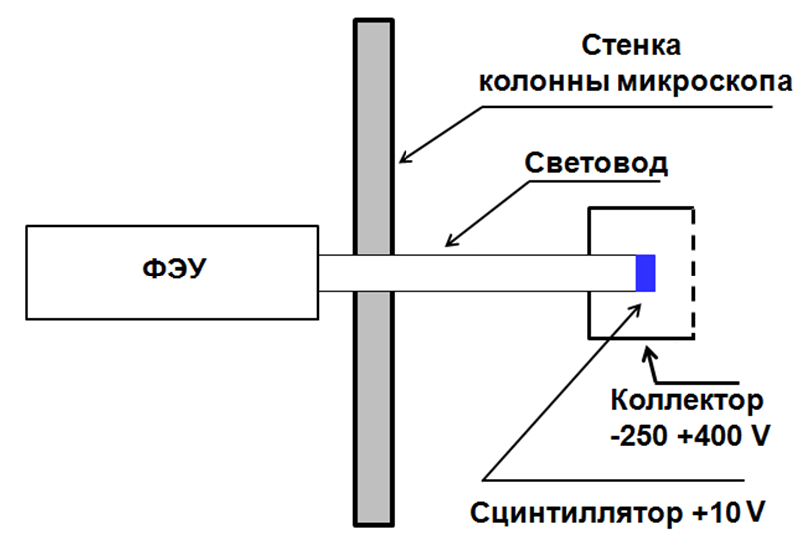
Схема детектора
Эверхарта-Торнли

Slide 42
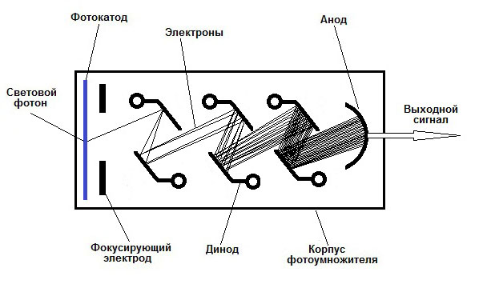
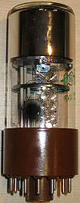
Фотоэлектронный умножитель (ФЭУ)
Фотоэлектронный умножитель (ФЭУ) — электровакууиный прибор, в котором поток электронов, излучаемый фотокатодом под действием оптического излучения (фототок), усиливается в умножительной системе в результате вторичной электронной эмиссии; ток в цепи анода (коллектора вторичных электронов) значительно превышает первоначальный фототок (обычно в 100000 раз и выше). Впервые был предложен и разработан Л.А.Кубецким в 1930-34 гг.

Slide 43
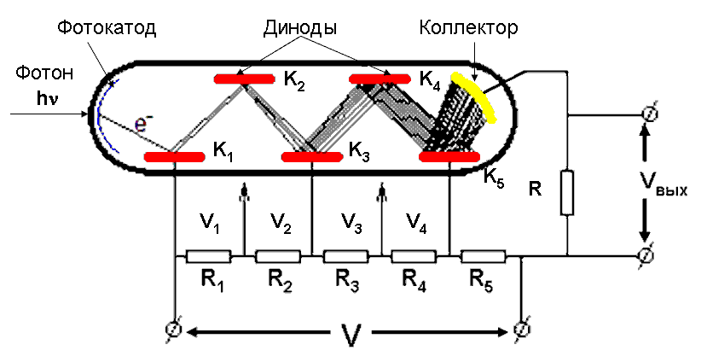
Схематическое изображение ФЭУ
и схема его подключения
Материал динодов K₁,K₂,…K_{n} подбирается так, что бы коэффициент вторичной эмиссии был больше единицы

Slide 44
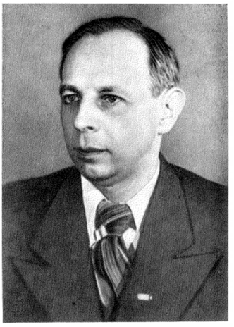
Кубецкий Л.А. изобрёл (1930)
и практически осуществил (1934)
фотоэлектронный умножитель (Государственная премия СССР, 1948)
Кубецкий Леонид Александрович (1906-1959), советский физик, изобретатель. Окончил Ленинградский политехнический институт.
Работал в Ленинградском физико-техническом институте, в НИИ судостроения в Москве, в институте теоретической геофизики АН СССР, в институте автоматики и телемеханики АН СССР, в институте биофизики АН СССР.
Основные работы по электронике (управляемые газоразрядные и телевизионные приборы)

Slide 45
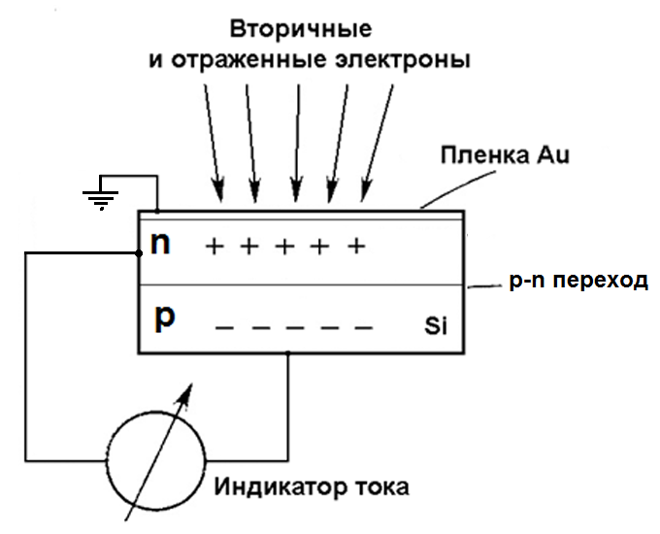
Полупроводниковый детектор
для регистрации вторичных электронов
Электроны зонда, попадая в материал полупроводника вблизи p-n-перехода, рождают в нем электронно-дырочные пары, что приводит к появлению тока в цепи p-n-перехода. Этот ток будет пропорционален количеству электронов, поглощенных в монокристалле полупроводника. Для получения достаточной величины сигнала ток в дальнейшем усиливается специальными малошумящими усилителями.
Электроны должны иметь энергию, достаточную для образования электронно-дырочных пар, поэтому полупроводниковый детектор (ППД) обычно используется для регистрации высокоэнергетической части вторичных электронов. Так как p-n-переход может иметь значительную площадь, эффективность сбора и регистрации отраженных электронов при помощи ППД выше, чем для детектора Эверхарта-Торнли.

Slide 46
Детекторы рентгеновского излучения

Slide 47
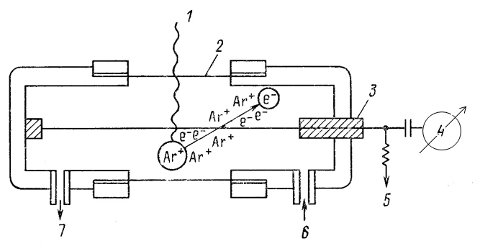
Регистрация рентгеновского излучения
Газовый проточный пропорциональный детектор
      1-рентгеновское излучение; 2-тонкое окно; 3-изолятор;
      4-к предусилителю; 5-высокое напряжение;
      6-патрубок входа наполняющего газа;
      7-патрубок выхода газа

Slide 48
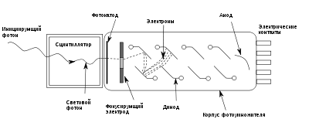
Сцинцилляционный детектор для регистрации рентгеновского излучения

Slide 49
ФИЗИЧЕСКИЕ МЕХАНИЗМЫ ВЗАИМДЕЙСТВИЕ
ЭЛЕКТРОННОГО ПУЧКА
С ВЕЩЕСТВОМ

Slide 50
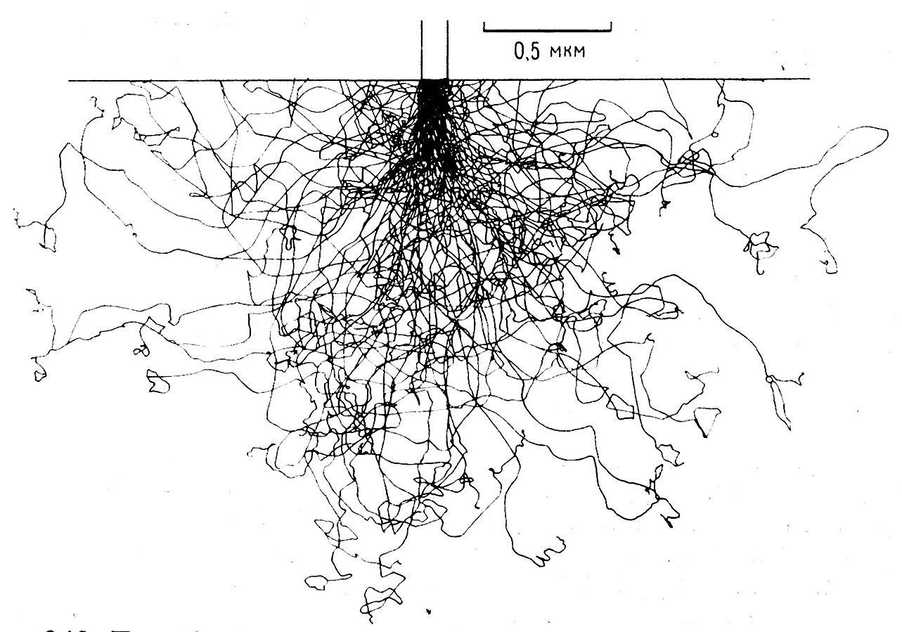
Численное моделирование траекторий движения электронов в мишени выполнено методом Монте-Карло

Slide 51
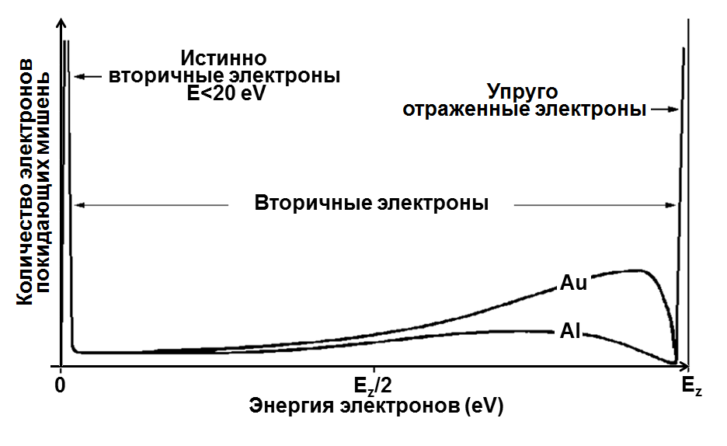
Спектр энергий электронов покидающих поверхность мишени под действием электронов зонда

Slide 52
Рассеяние
ЭЛЕКТРОВ ЗОНДА ВЕЩЕСТВОМ
При попадании электронов зонда на поверхность мишени-образца происходит множество достаточно сложных процессов, связанных с передачей энергии электронов зонда веществу мишени. В первом приближении все эти явления можно разделить на две большие группы:

Slide 53
Одноактное (реже многоактное) упругое рассеяние,
связанное с изменением траекторий электронов без потери или при малой потере энергии;
2. Многоактные процессы
неупругого рассеяния,
обусловленное взаимодействием с электронами и ядрами атомов с потерей энергии при каждом акте взаимодействия

Slide 54
Упругое
рассеяние
электронов

Slide 55
Упругое рассеяние электронов
Упругое рассеяние электронов, как правило, возникает в результате кулоновского взаимодействия электронов с полем ядра - это так называемое резерфордовское рассеяние, и происходит, как правило, на углы порядка десятков градусов. Сечение рассеяния зависит от энергии частиц E, угла рассеяния φ, атомного номера Z и описывается формулой Э.Резерфорда
(Нобелевская премия по 1908 г.)
Формула РЕЗЕРФОРДА

Slide 56
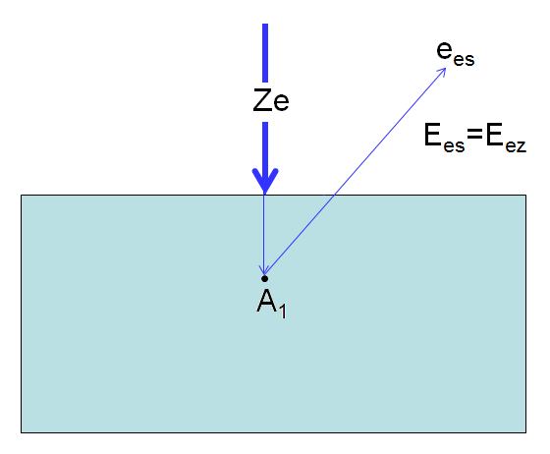
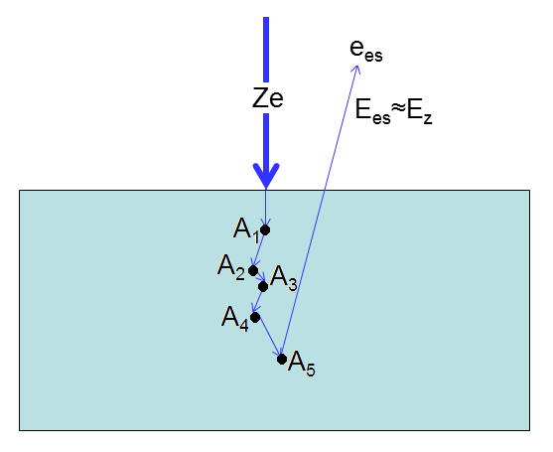
Упругое рассеяние
электронов зонда
веществом
Однократный акт
упругого рассеяние
2. Многократный акт почти упругого рассеяние

Slide 57
Неупругое рассеяние электронов

Slide 58
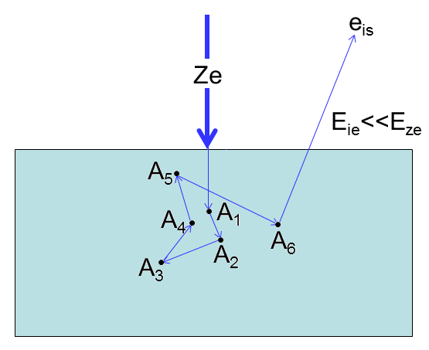
Неупругое рассеяние электронов мишенью

Slide 59
Потери энергии электронами зонда в материале мишени

Slide 60
Процесс потерь энергии электронами связан с многократными актами их взаимодействия с кулоновскими полями ядер и электронами атомных оболочек и носит многоступенчатый характер.
Описание траекторий электронов в таких многократных случайных актах обычно проводится в рамках метода Монте-Карло

Slide 61
Расчет потерь энергии электронов в мишени в предположении непрерывности потерь впервые был сделан Бете методами квантовой теории
E_{m} - средняя энергия электронов,
e - заряд электрона,
ρ- плотность вещества,
Z - атомный номер,
A - атомный вес,
N₀ - число Авагадро,
J - средний потенциал ионизации элемента

Slide 62
Для описания средних потерь энергии используют еще выражение средней тормозной способности
Параметр S определяет средние потери энергии на единицу длины и единицу плотности, т.е. на единицу массовой толщины

Slide 63
Зная средние потери, можно легко определить полную длину пробега электрона в мишени
Длина свободного пробега будет складываться из суммы участков траекторий между каждыми двумя соседними по времени актами взаимодействия

Slide 64
Выражение для полной длины пробега было посчитано Канайя и Окаяма с учетом полного сечения рассеяния, учитывающего как упругие, так и неупругие акты взаимодействия, и имеет вид
Если в этой формуле E задается в кэв, А - г/моль, а ρ в г/см³ - вычисленная полная длина пробега электронов в мишени будет выражена в мкм.

Slide 65
Следует подчеркнуть два обстоятельства:
во-первых,
полная длина пробега не совпадает с глубиной проникновения электрона в мишень!!!!
во-вторых,
приведенные формулы очень приближенны и могут дать лишь грубые оценки этих величин

Slide 66
Вторичные электроны

Slide 67
Вторичные электроны
Вторичными электронами обычно называют все электроны, эмитированные мишенью при бомбардировке её первичным электронным пучком. Они имеют непрерывный энергетический спектр от 0 до энергии электронов зонда - E_{z} и состоят из упруго и не упруго отраженных электронов и
истинно вторичных электронов

Slide 68
Истинно вторичные электроны возникают в процессе взаимодействия электронов зонда с электронами зоны проводимости. Они обычно имеют энергию существенно меньше 50эв. Высокоэнергетическая часть спектра представляет здесь упруго и неупруго отраженные электроны. В низкоэнергетической части спектра (5-10эв) имеется острый и очень яркий пик - это и есть истинно вторичные электроны.

Slide 69
Энергетический спектр электронов покидающих поверхность мишени под действием электронов зонда

Slide 70
Образование вторичных электронов происходит во всей области взаимодействия электронов зонда с мишенью, однако покинуть поверхность мишени могут лишь электроны, возникшие в тонком приповерхностном слое.

Slide 71
Следует подчеркнуть, что вторичные электроны образуются не только непосредственно под действием первичных электронов зонда, но и за счет взаимодействия отраженных из более глубоких слоев электронов с электронами зоны проводимости в области их выхода из образца, т.е. вблизи поверхности выхода.

Slide 72
Отсюда следует, что поперечные размеры области выхода вторичных и отраженных электронов не совпадают. В то же время глубина выхода для вторичных электронов на два порядка меньше соответствующей величины для отраженных электронов и составляет приблизительно 0.003R

Slide 73
Рентгеновское излучение

Slide 74
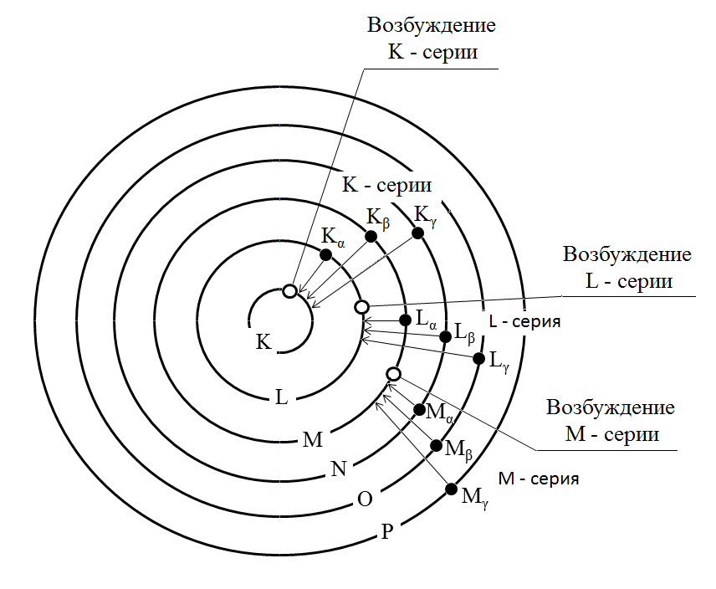
Механизмы образования рентгеновского излучения
(характеристический спектр)
Схема процесса ионизации внутренней оболочки, приводящего к образованию характеристического рентгеновского излучения

Slide 75
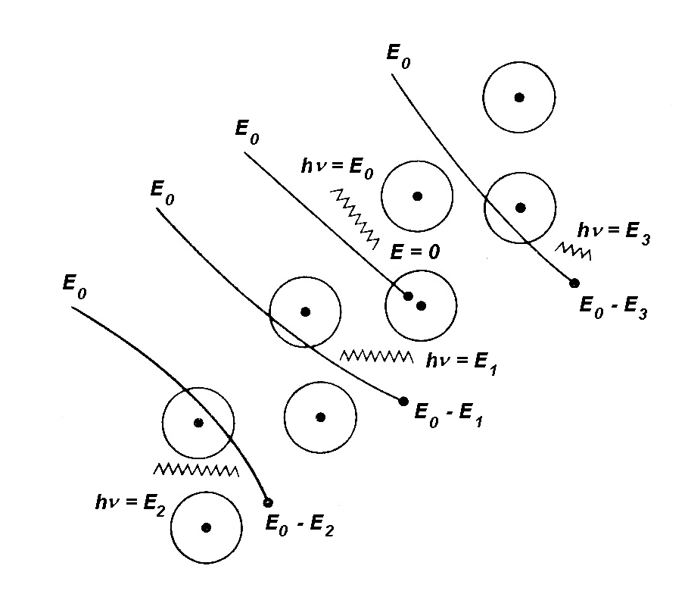
Схема возникновения непрерывного рентгеновского излучения за счет торможения электронов пучка в кулоновском поле атомов

Slide 76
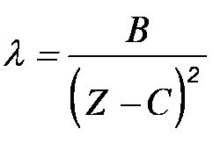
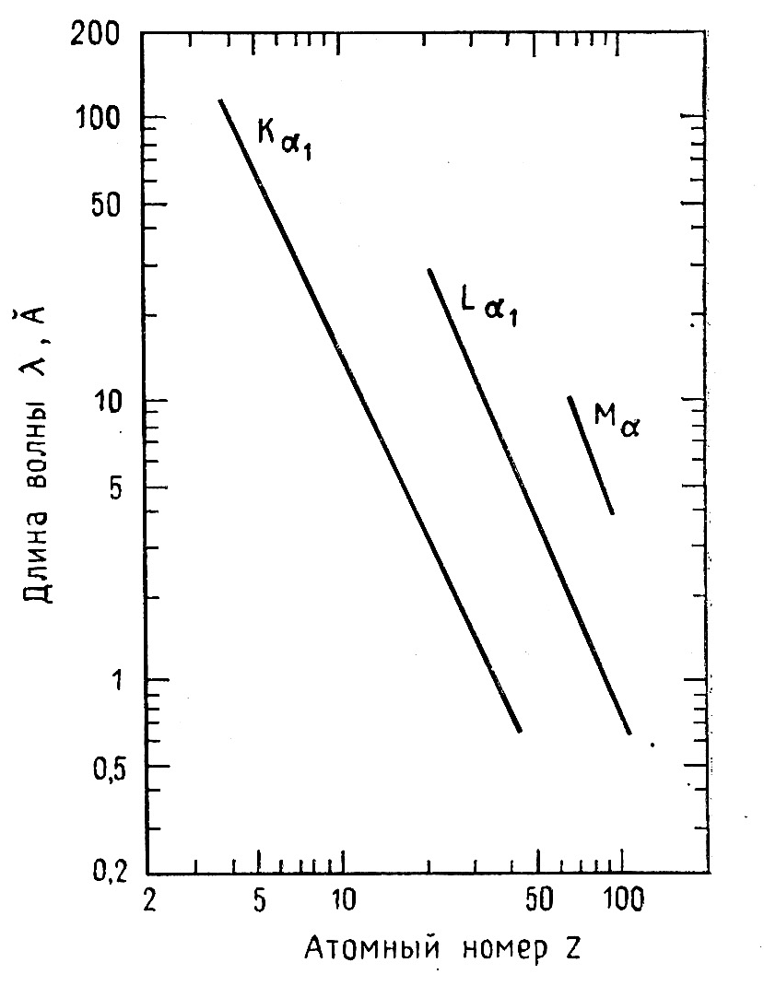
Закон Мозли
для характеристических
линий Kα₁, Lα₁, Mα₁

Slide 77
Анализ процессов генерации рентгеновского излучения показывает, что область генерации имеет значительно большие размеры, чем для отраженных или рассеянных электронов. Из формулы Канайе-Окаяма следует, что длина пробега электронов в веществе мишени определяется энергией электронов зонда.
Совершенно ясно, что глубина генерации рентгеновского излучения меньше длины пробега электронов, так как для возбуждения характеристического излучения необходимо, чтобы энергия электронов была больше энергии возбуждения соответствующей линии, т.е. E₀>E_{i}.

Slide 78
При взаимодействии рентгеновского излучения с веществом могут наблюдаться фотоэффект, связанное с ним поглощение рентгеновского кванта и когерентное и некогерентное рассеяние. Фотоэффект заключается в том, что атом, поглотивший рентгеновский квант, эмитирует электрон (фотоэлектрон) с одной из своих внутренних оболочек, после чего он может вернуться в исходное состояние либо путём испускания нового рентгеновского кванта (рентгеновская флуоресценция), либо выбросить второй электрон (оже-электрон) при безизлучательном переходе.

Slide 79
Прохождение рентгеновского излучения через слой вещества толщиной z сопровождается ослаблением его интенсивности (за счет фотоэффекта) по экспоненциальному закону

Slide 80
КАТОДОЛЮМИНЕСЦЕНЦИЯ

Slide 81
КАТОДОЛЮМИНЕСЦЕНЦИЯ
Катодолюминесценция - это электромагнитное излучение, возникающее при возбуждении кристаллической решетки мишени под действием электронов зонда.
Ускоренные электроны, попадая в кристаллическую решетку диэлектрика или полупроводника, вызывают ионизацию атомов,
образуются электронно-дырочные пары
Рекомбинация этих пар вблизи оптических центров приводит к появлению фотонов, спектр которых аналогичен спектру фотолюминесценции для данной решетке.
Спектр катодолюминесценции располагается обычно в ультрафиолетовой или видимой части спектра и характеризует тип центра рекомбинации

Slide 82
Изучение спектров катодолюминесценции позволяет исследовать распределение и тип центров рекомбинации в кристаллической решетке.

Slide 83
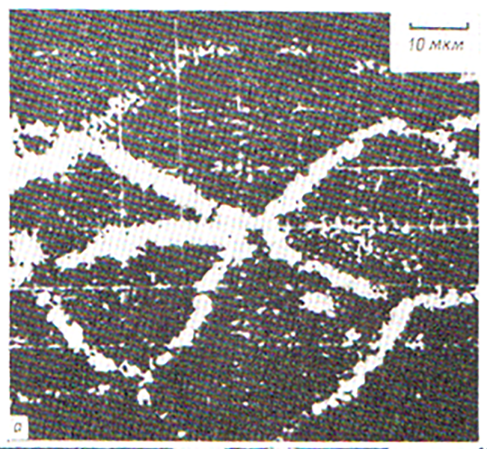
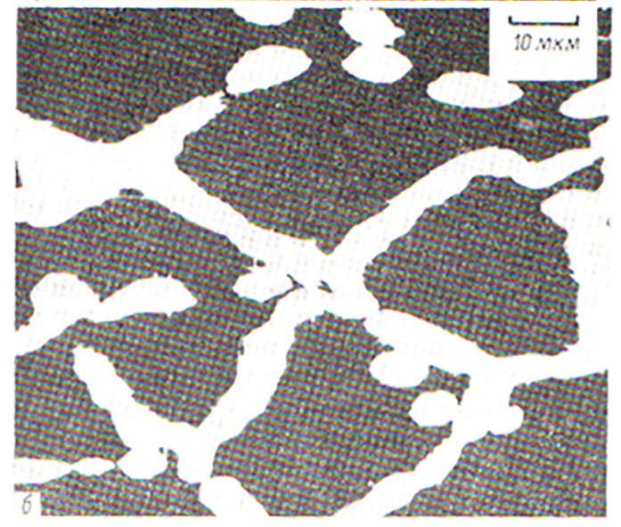
РЕМ – изображение фрагмента высокотемпературного сплава на основе Zr. Светлые линии и пятна - выделения ZrO₂ на границах зерен
изображение получено в ренгеновских лучах
изображение той же области в сигнале катодолюминесценции

Slide 84
НАВЕДЕННЫЙ ТОК

Slide 85
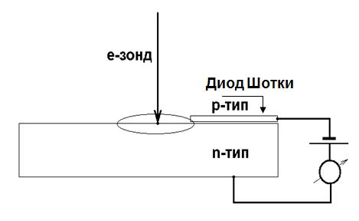
НАВЕДЕННЫЙ ТОК
Наведенный ток - это увеличение электропроводности полупроводников, возникающее при бомбардировке поверхности мишени электронами зонда, в результате чего в кристаллической решетке за счет неупругих процессов потерь энергии электронами зонда генерируются электронно-дырочные пары. Если в кристаллической решетке присутствуют какие-либо электрически активные дефекты, они будут служить центрами рекомбинации, при этом будет изменяться ток, снимаемый с мишени. Картины распределения наведенного тока по поверхности образца будут содержать информацию о распределении электрически активных дефектов в образце

Slide 86
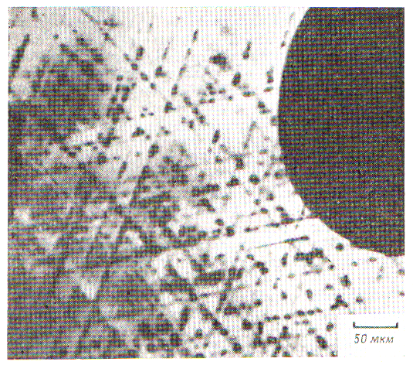
РЭМ-изображение в наведенном токе образеца кремния с нанесенным диодом Шотки (фрагмент круглого темного пятна). На изображении наблюдаются дефекты кристаллической структуры (дислокации). Вблизи дефектов за счет повышения рекомбинации носителей уменьшается ток диода Шотки и появляется контраст дефектов в виде темных полосок

Slide 87
ОЖЕ-ЭЛЕКТРОНЫ

Slide 88
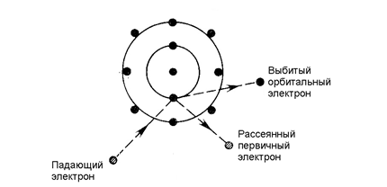
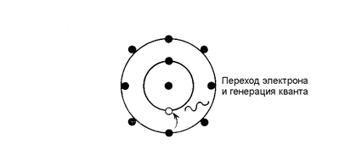
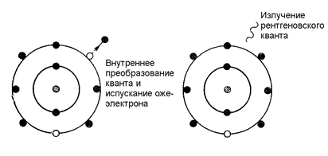
ОЖЕ-ЭЛЕКТРОНЫ
Оже-электроны. Этот эффект был открыт П.Оже в 1925 году. Суть явления состоит в том, что атом, возбужденный в результате ионизации внутренних электронных оболочек электронами зонда, может возвратиться в основное состояние путем безизлучательного перехода. Энергия возбуждения E_{K}-E_{L1} передается другому электрону, например, занимающему соседний уровень L2. Этот электрон выходит за пределы мишени и называется Оже электрон. Энергия такого электрона будет равна
ϕ_{A}- здесь работа выхода.

Slide 89
Оже-процесс можно разделить на две стадии. Первая - ионизация атома внешним излучением (рентгеновским, быстрыми электронами, ионами) с образованием вакансии на одной из внутренних оболочек.
Такое состояние атома неустойчиво, и на второй стадии происходит заполнение вакансии электроном одного из вышележащих уровней энергии атома. Выделяющаяся при этом энергия может быть испущена в виде кванта характеристического рентгеновского излучения, но может быть передана третьему атомному электрону, который в результате вылетает из атома, т. е. происходит Оже-процесс.
Значения кинетической энергии вылетающих электронов (оже-электронов) не зависят от энергии частиц внешнего излучения. Значения характерны для атомов определенного химического элемента и равны разности энергий возбуждённых состояний атома:
E₁- энергия ионизованного атома с вакансией на внутренней оболочке,
E₂- энергия атома после заполнения вакансии одним из электронов атома, E₃- пороговая энергия вылета оже-электрона из однократно ионизованного атома.

Slide 90
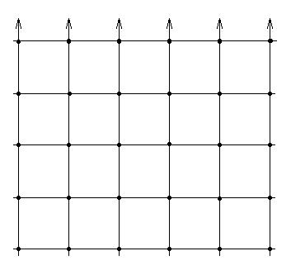
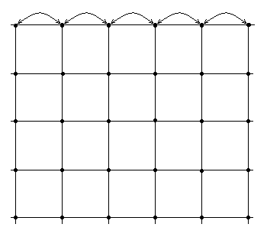
Если кристаллическую решетку разрезать в первое мгновение возникнут оборванные связи которые в предыдущий момент замыкались на атомах удаленной части кристалла. В следующее мгновение эти связи замкнутся на ближайших соседей
Структура свободной поверхности отличается от структуры той же плоскости в объеме кристалла т.к. атомы свободной поверхности перестраивается за счет замыкания связей. Это приводит смещению уровней энергии в зонной структуре и изменению энергии Оже-электров выходящих с поверхности .

Slide 91
Область взаимодействия электронов зонда
с веществом мишени

Slide 92
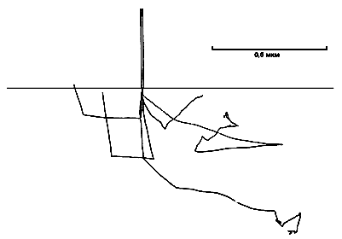
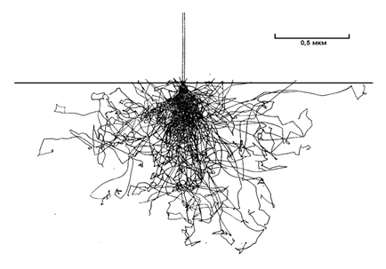
Электронные траектории, полученные моделированием взаимодействия пучка с атомами мишени (Fe)
методом Монте-Карло, Е₀=20 кэВ
Набор из 100 траекторий, дающий визуальное представление об области взаимодействия; угол наклона пучка к поверхности образца - 0°
Набор из пяти траекторий, показывающий случайные изменения траекторий

Slide 94
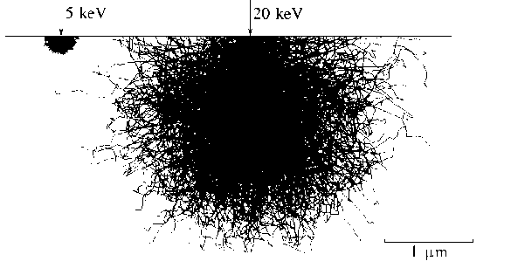
Характер траекторий электронов, полученных в результате расчета по методу Монте-Карло, и формирование области взаимодействия для энергии электронов зонда 5 kev и 20kev.

Slide 95
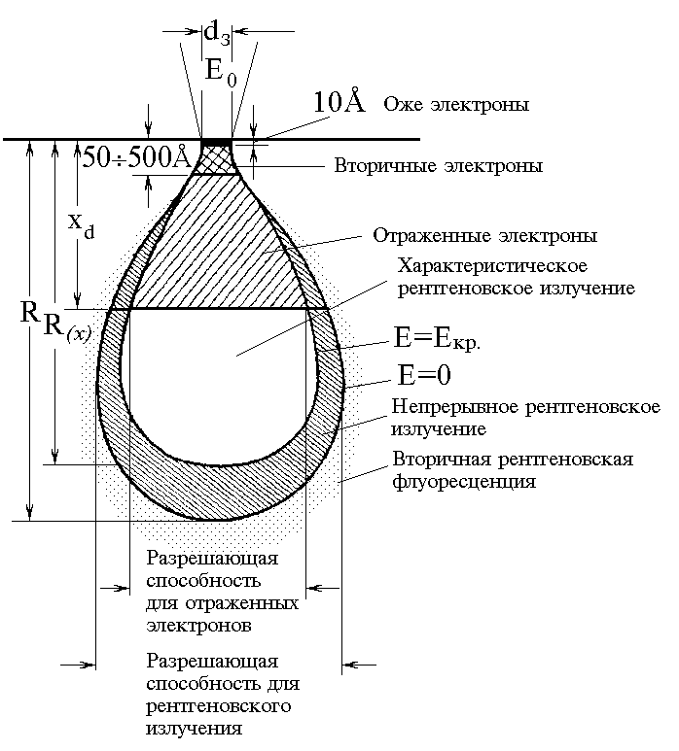
Общий вид области взаимодействия
электронов зонда с мишенью
Электроны зонда, проникая в материал мишени, многократно взаимодействуют с электронами атомов, решётки, с электрическими полями ядер, теряя энергию вплоть до захвата электрона зонда каким-либо центром решетки. Так как траектории движения каждого электрона имеют весьма сложную форму, в образце мишени образуется область, в которой электроны зонда растрачивают всю свою энергию. Эта область получила в литературе название области взаимодействия

Slide 96
ФОРМИРОВАНИЯ ИЗОБРАЖЕНИЯ
В РЭМ

Slide 97
Механизмы формирования изображения в РЭМ отличаются от формирования изображения в оптическом или просвечивающем электронных микроскопах. В оптическом и просвечивающем ЭМ изображение формируется при помощи линз и носит, таким образом, дифракционный характер.
Изображение в РЭМ - это результат отображения изменений от точки к точке в характере взаимодействия электронов зонда с поверхностью мишени. Если в точке А₁ вторичный сигнал имеет величину S₁, а в соседней точке А₂ - соответственно S₂, то говорят, что существует контрастность между этими точками, характеризуемая коэффициентом контраста

Slide 98
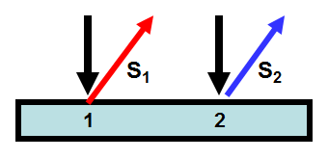
1. Контраст, определяемый атомным составом мишени;
2. Топографический контраст;
3. Контраст каналирования электронов;
4. Магнитный контраст;
5. Потенциальный (вольтовый) контраст.

Slide 99
МЕТОДЫ ОБРАБОТКИ ВИДЕОСИГНАЛА
В РЭМ

Slide 100
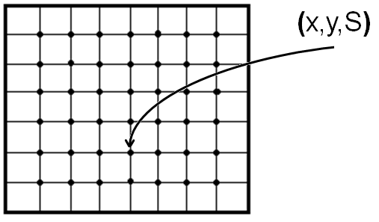
МЕТОДЫ ОБРАБОТКИ ВИДЕОСИГНАЛА В РЭМ
Матрица точек M(x,y,S)
Оператор F позволяет преобразовывать матрицу чисел
M практически по любому правилу

Slide 101
Обращение контраста

Slide 102
Обращение контраста
Иногда при анализе сложных изображений бывает удобно изменить знак контраста на обратный. Это легко достигается вычитанием видеосигнала из некоторой постоянной составляющей . В современных растровых микроскопах обычно имеется такой режим работы.

Slide 103
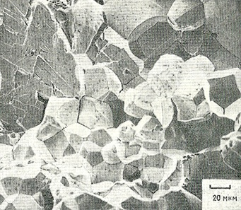
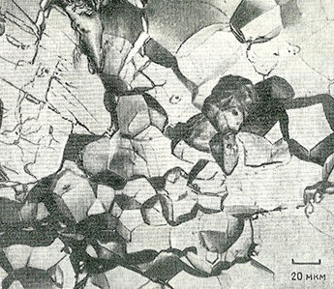
Пример обработки
«обращения контраста»
Первичное изображение, полученное с помощью детектора Эверхарта-Торнли;
тот же участок после обращения контраста

Slide 104
Дифференциальное усиление

Slide 105
Дифференциальное усиление
Этот метод обработки изображения иногда называется в литературе "методом подавления постоянной составляющей" и состоит в вычитании из функции изображения некоторой постоянной составляющей (пьедестала) и последующего усиления в K раз полученной разности

Slide 106
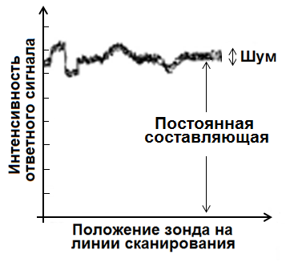
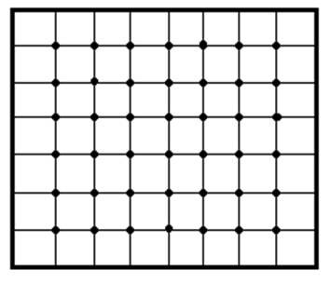
Сигнал от образца
при сканировании вдоль линии, дает слабый исходный контраст

Slide 107
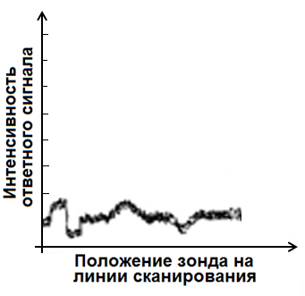
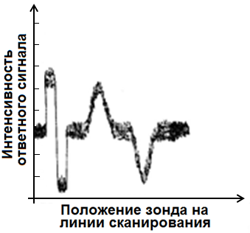
Сигнал при сканировании вдоль линии от образца, дает слабый исходный контраст
Первая этап дифференциального усиления: вычитание фиксированной постоянной составляющей
Второй этап дифференциального усиления - разностный сигнал линейно усиливается

Slide 108
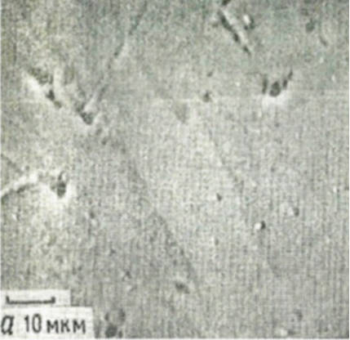
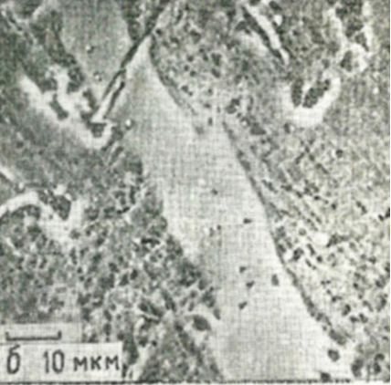
Эвтектика алюминий-кремний
в) – то же изображение обработанное методом дифференциального усиления
а) – исходный контраст;

Slide 109
Дифференцирование сигнала

Slide 110

Дифференцирование сигнала
Дифференцирование изображения позволяет выделить высокочастотные составляющие сигнала и таким образом сделать более рельефными быстрые изменения контраста, например, края зерен, приводя к "оконтуриванию" разнообразных деталей изображения. Медленные изменения сигнала отображаются при дифференцировании средними значениями динамического диапазона. Поэтому обработка изображения путем его дифференцирования особенно полезна при определении положения, размеров и формы деталей изучаемого объекта. Поскольку дифференцирование по времени по существу соответствует дифференцированию по координате x, изображение приобретает определенную анизотропию, которая отсутствует в реальном объекте. Это следует иметь в виду особенно при отображении деталей, параллельных оси

Slide 111



Изображения поверхности излома, полученные при применении различных типов обработки сигнала
изображение
в сигнале первой
производной
по времени
изображение в сигнале абсолютного значения первой производной по времени
исходное изображение

Slide 112



Изображения поверхности излома, полученные при применении различных типов обработки сигнала
смесь 50% исходного изображения плюс 50% изображения в сигнале первой производной по времени
смесь 50% исходного изображения плюс 50% изображения в сигнале абсолютного значения первой производной
изображение в сигнале второй производной по времени

Slide 113



Изображения поверхности излома, полученные при применении различных типов обработки сигнала
смесь 50% исходного изображения плюс 50% изображения в сигнале второй производной по времени
изображение в режиме У-модуляции
обращенный контраст

Slide 114
Нелинейное усиление (гамма-режим обработки)

Slide 115
Нелинейное усиление
(гамма-режим обработки)
В целом ряде случаев возникает ситуация, когда некоторая часть деталей изображения заключена в очень узком интервале динамического диапазона, в то время как другая часть изображения охватывает весь динамический диапазон. В этом случае единственным способом наблюдения является нелинейное усиление видеосигнала, т.е. искусственное "деформирование" изображения
Изменяя величину γ от нескольких десятых долей до нескольких единиц, можно перемещать область повышенного контраста по всему динамическому диапазону

Slide 116

Вид передаточной функции при нелинейном преобразовании

Slide 117


Осциллограмма сигнала при γ=1
Осциллограмма сигнала γ=2

Slide 118
РЭМ изображение фрагмента
щитовидной железы мыши
полученное двумя методами
обработки сигнала
S_{вых}(X,Y)=K×S_{вх}(x,y)
S_{вых}(X,Y)=S_{вх}(x,y)$1/γ$
Линейное усиление
Нелинейное усиление γ=2

Slide 119
Y-модуляция

Slide 120
Y-модуляция
На экране получается псевдо-пространственное изображение объекта за счёт того, что видеосигнал управляет не яркостью на мониторе, а величиной смещения по координате y.
Получается рельефное
(псевдо трехмерное)
изображение поверхности,
усиливается изображение мелкомасштабной структуры образца.

Slide 121

Схема образования изображения
в режиме Y-модуляции
Величина отклонения по вертикали Y от положения строки пропорциональна величине ответного сигнала в регистрируемой точке

Slide 122


SEM изображение перфорированной углеродной
пленки в режиме линейного усиления
тот же объект - в режиме
Y-модуляции
Как видно из снимка изображение полученное в режиме Y-модуляции является псевдо-трехмерным и в некоторых случаях позволяет представить исследуемый объект более рельефно и понять его устройство

Slide 123
Множительные префиксы
к единицам измерения
(названия и обозначения)
Множитель | Префикс |  | Множитель | Префикс
 | Наименование | Обозначение русское, международное |  | Наименование | Обозначение русское, международное
10¹⁸ | экса | Э, E | 10⁻¹ | деци | д, d
10¹⁵ | пета | П, P | 10⁻² | санти | с, с
10¹² | тера | Т, T | 10⁻³ | милли | м, m
10⁹ | гига | Г, G | 10⁻⁶ | Микро | мк, μ
10⁶ | мега | М, M | 10⁻⁹ | Нано | н, n
10³ | кило | к, k | 10⁻¹² | Пико | п, p
10² | гекто | Г, h | 10⁻¹⁵ | фемто | ф, f
10 | дека | да, da | 10⁻¹⁸ | атто | а, a

